Slide 1



www.reforestamosmexico.org

Slide 2


Delegados Forestales
¿Quién soy?
¿Qué me gusta hacer?
Fotografía
¿Por qué elegí mi carrera?
¿Por qué soy delegado forestal?
¿Cuál es mi objetivo con esta presentación?

Slide 3


Actividad 1. Presentación

Slide 4


Somos una asociación civil que nació en 2002 ante la necesidad de dar respuesta a los grandes incendios que en 1998 impactaron cerca de un millón de hectáreas de bosques en diferentes zonas del país.
v
Reforestamos es miembro de diversas organizaciones y redes colaborativas.

Slide 5
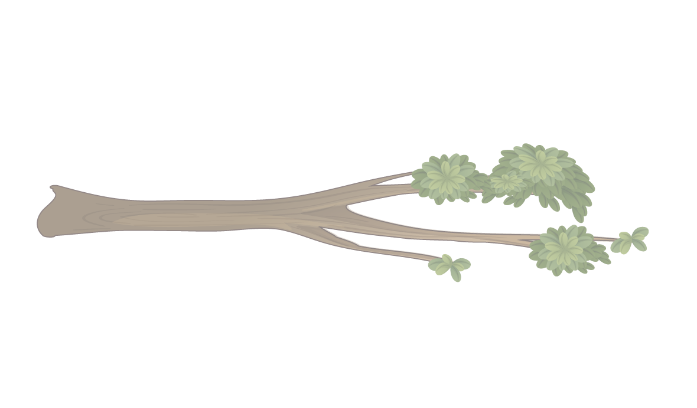


Nuestra MISIÓN es
asegurar más y mejores bosques para impulsar el desarrollo sostenible.
Nuestra VISIÓN es que los
bosques se conviertan en grandes aliados para alcanzar los

Slide 6




4
Objetivos
Detener la
deforestación
Incrementar
el manejo sostenible
de los bosques
Restaurar tierras
degradadas
Arborizar
ciudades

Slide 7




4
Líneas de acción
1 Generar información para incidir en toma de decisiones públicas y privadas.
2 Impulsar plataformas
territoriales para asegurar
gobernanza y conectividad.
3 Fomentar la innovación,
el emprendimiento y la inversión en el sector forestal.
4 Empoderar a la ciudadanía para la acción.

Slide 8
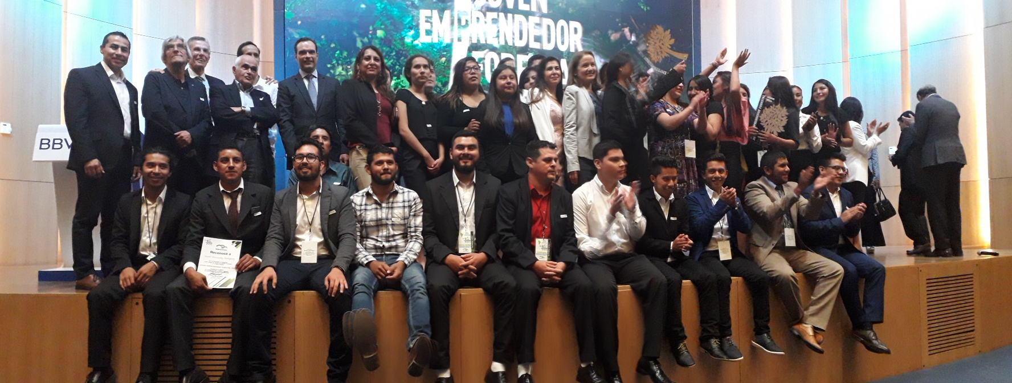
Joven Emprendedor Forestal

Slide 9
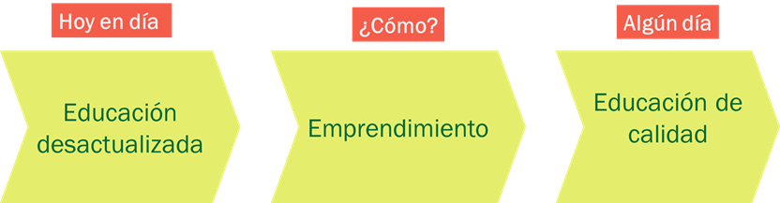



Slide 10


Slide 11
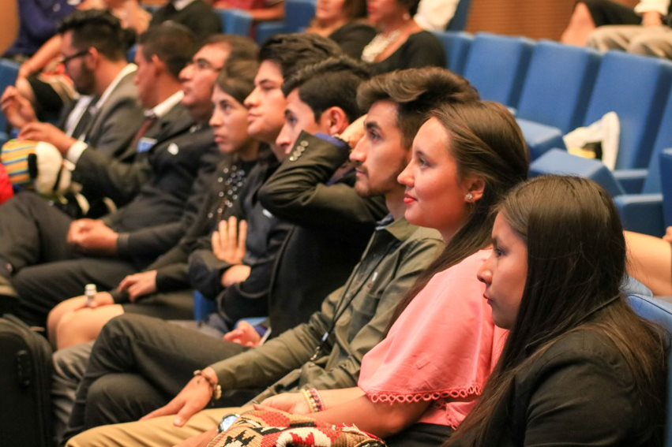



Joven Emprendedor Forestal
Joven Emprendedor Forestal
+7000
Estudiantes
Participantes
208
Docentes
Participantes
65
Universidades
Participantes

Slide 12

Asegurar más y mejores bosques para impulsar el desarrollo sostenible.

Slide 13



Objetivos en los que incidimos

Slide 14




Proceso del certamen
1
2
3
4
Inspiración
Capacitación
Impulso
Seguimiento

Slide 15
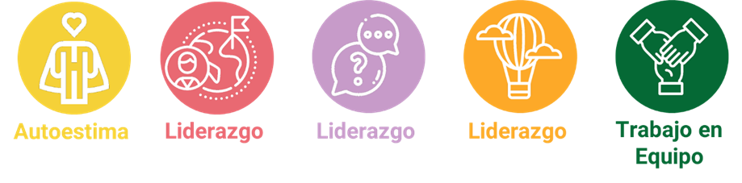
Habilidades emprendedoras
Trabajo en equipo
Liderazgo
Autoestima
Comunicación
Comunicación
Resiliencia
Resiliencia

Slide 16
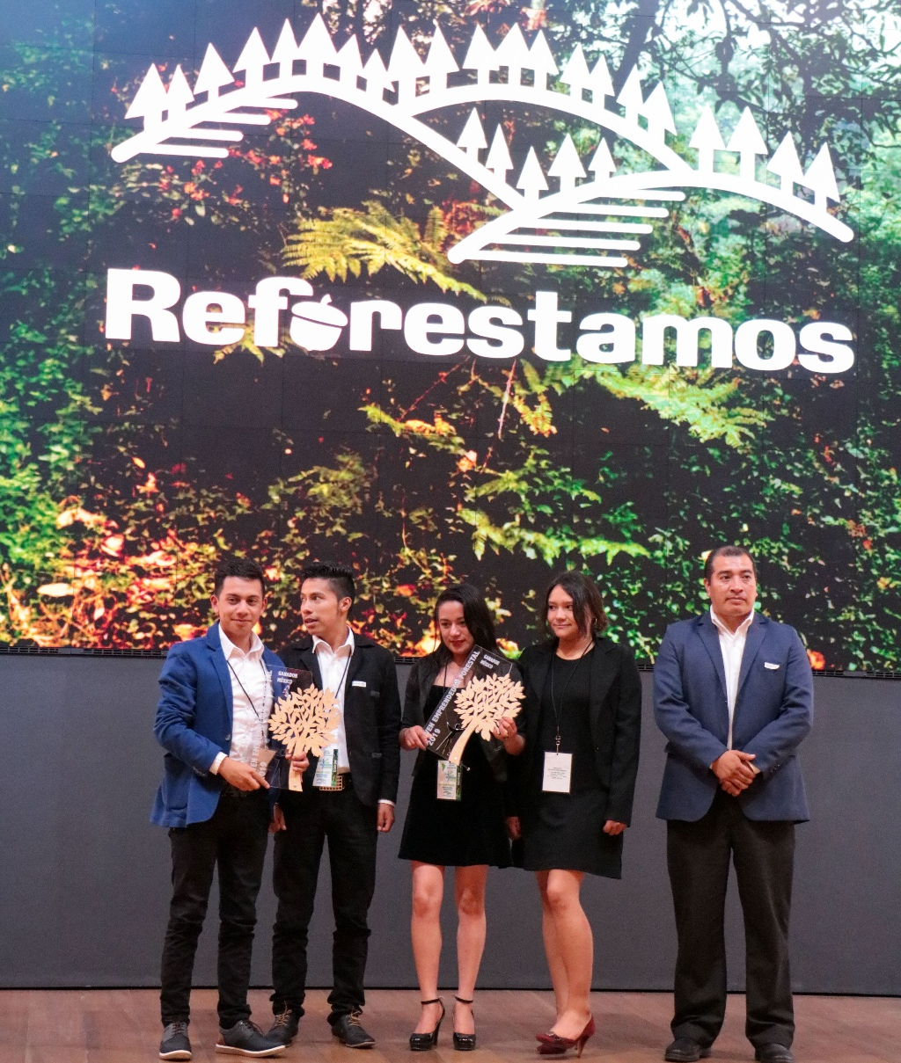

Proyectos participantes
WOOD BLOCK
¿Qué hace?: Reduce el uso del tepexil, el cual es un material intrusivo que genera un gran impacto su extracción, buscando reducir la perdida y erosión del suelo.
¿Cómo lo hace?: Elabora block a base de aserrín, arcilla y muy poco porcentaje de tepexil que se usan en la construcción de viviendas, estructuras para bardas y compartimientos de casa habitación.
019-con-Ciencia-Joven Emprendedor Forestal - Wood Block

Slide 17
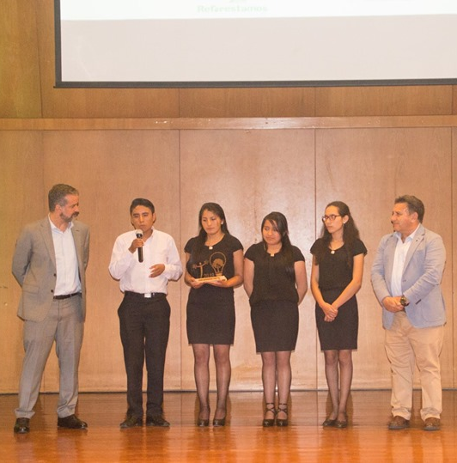
Proyectos participantes
PLANPLUS
Producción de Plántulas Forestales Nativas de los Andes Peruanos, producidos en un medio más económico y amigable con el medio ambiente, usando semillas certificadas, espuma agrícola y técnicas de fertirriego.
016-con-Ciencia-Joven Emprendedor Forestal - Forplant Perú

Slide 18
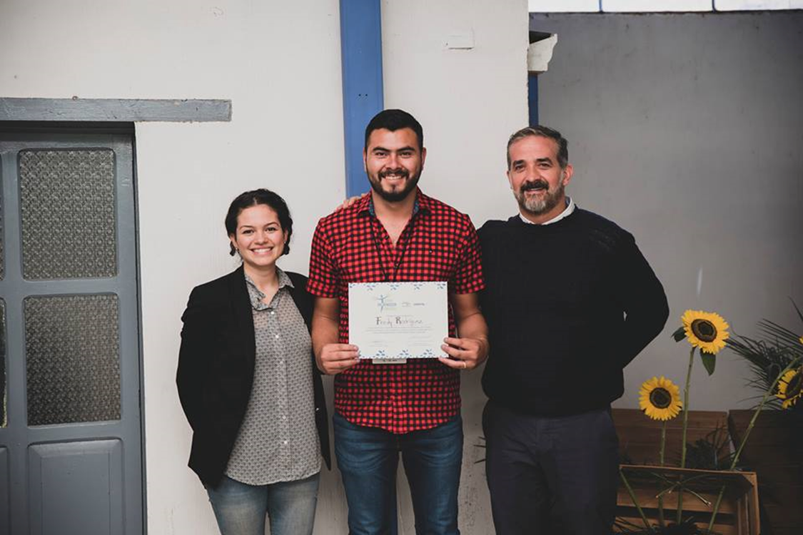
Proyectos participantes
SISTEMA ELÉCTRICO DE REGISTRO FORESTAL
¿Qué hace?: Herramienta tecnológica/digital que permite visualizar resultados de inventarios forestales desde un dispositivo móvil en tiempo real, disminuyendo en un 40% del tiempo que conlleva el procesamiento de datos de inventarios.
¿Cómo lo hace?: Te permite visualizar los resultados en tiempo real a través del ingreso de variables *dasométricas, para posteriormente procesarlas.
015-con-Ciencia-Joven Emprendedor Forestal - App Forestal

Slide 19
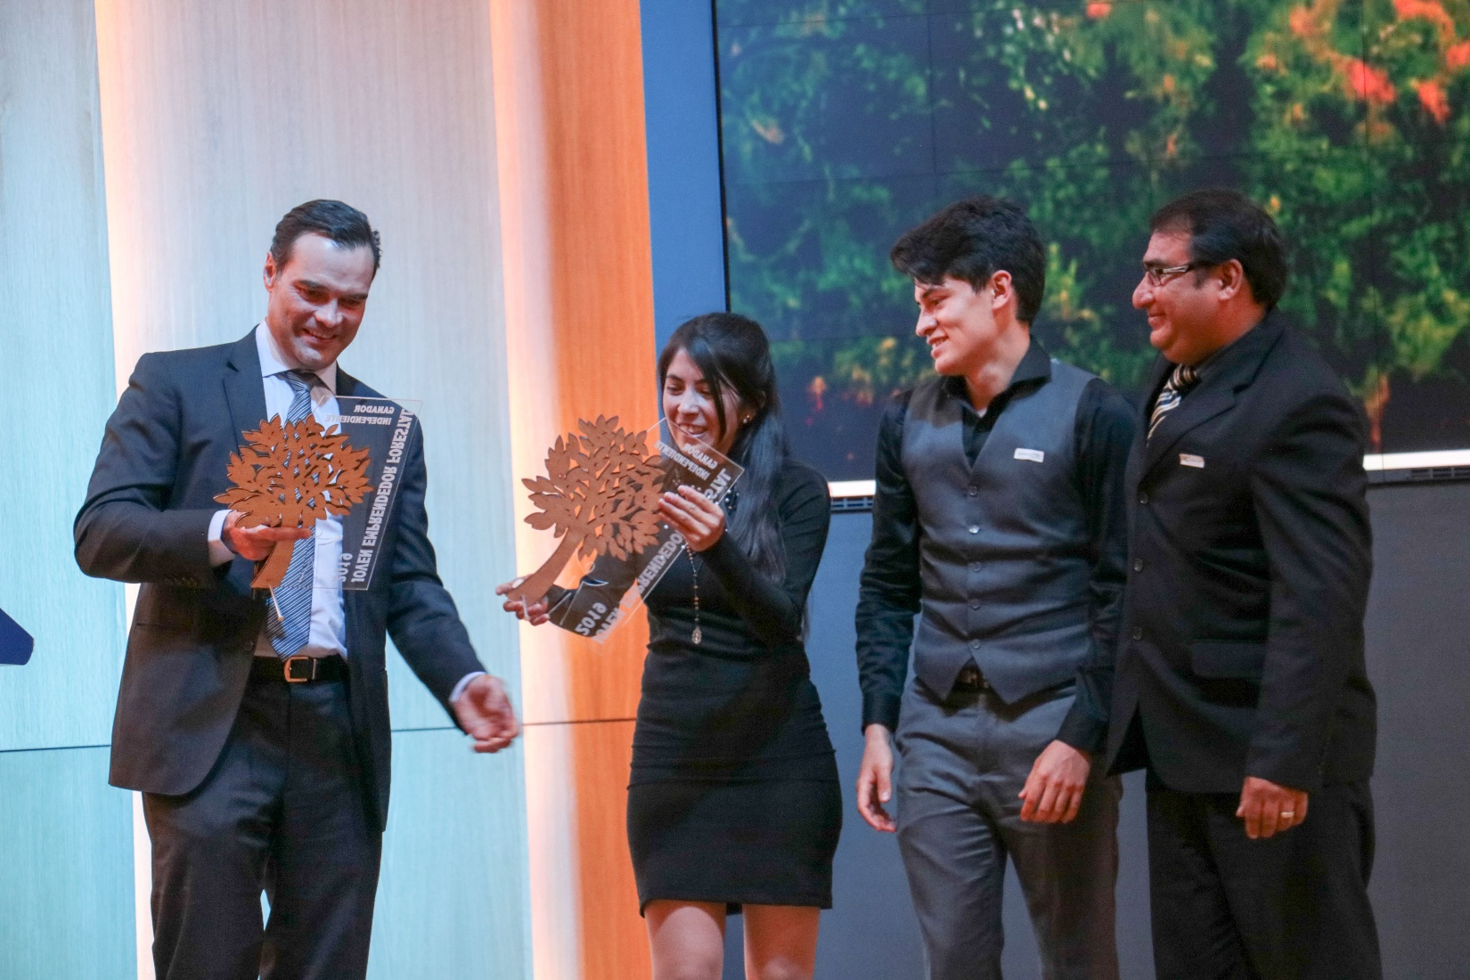
Proyectos participantes
GAIA ESENCIAS Y AROMAS
¿Qué hace?: Aceites esenciales, almohadas terapéuticas y difusores de aromas utilizados en aromaterapia; que sirven para relajar a la persona, reducir el estrés y mejorar su salud. Cremas de miel y cacao, utilizadas para realizar masajes corporales e inducir a la relajación.
¿Cómo lo hace?: Este proceso es realizado a través de varios procesos de destilado.
021-con-Ciencia-Joven Emprendedor Forestal - Gaia

Slide 20
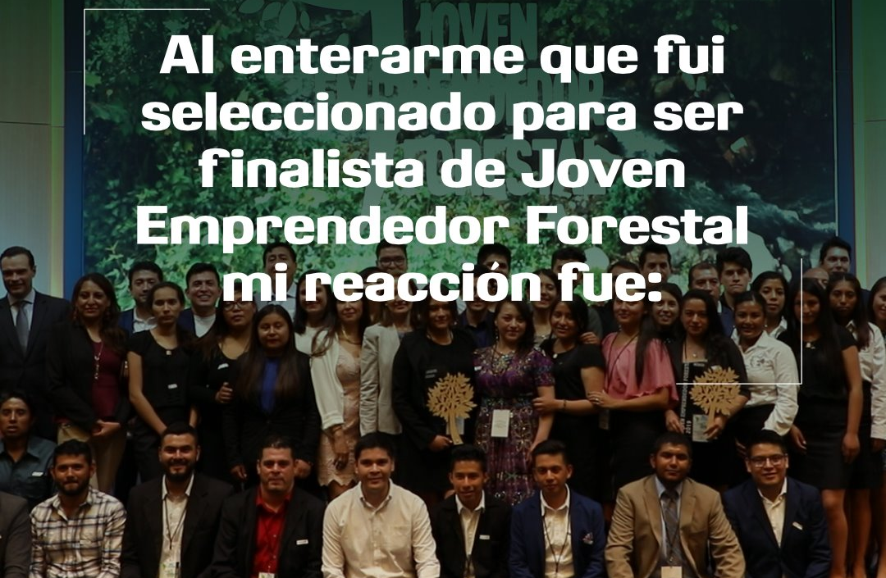

Slide 21
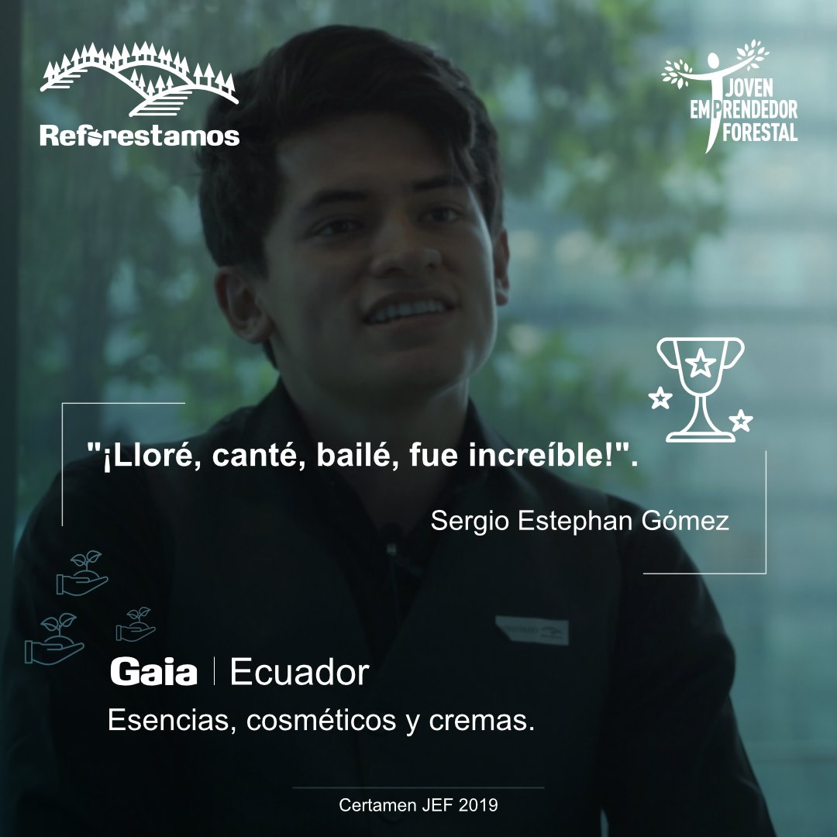
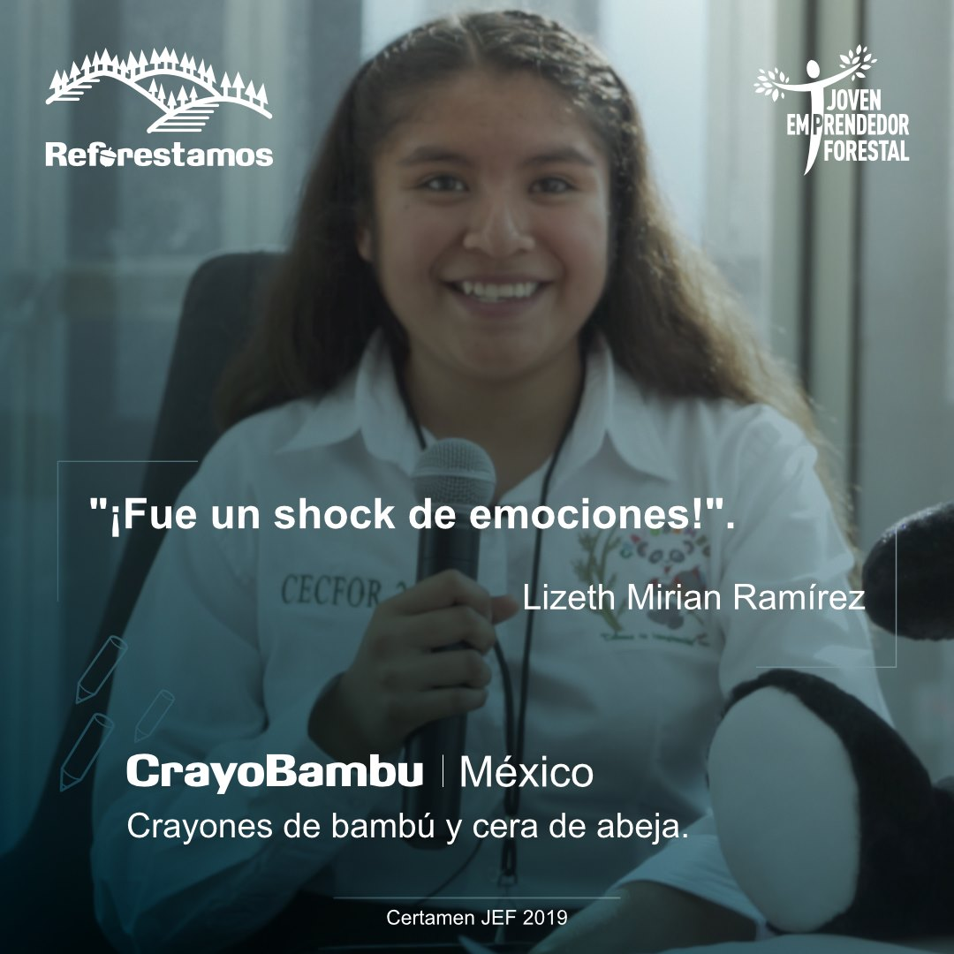

Slide 22
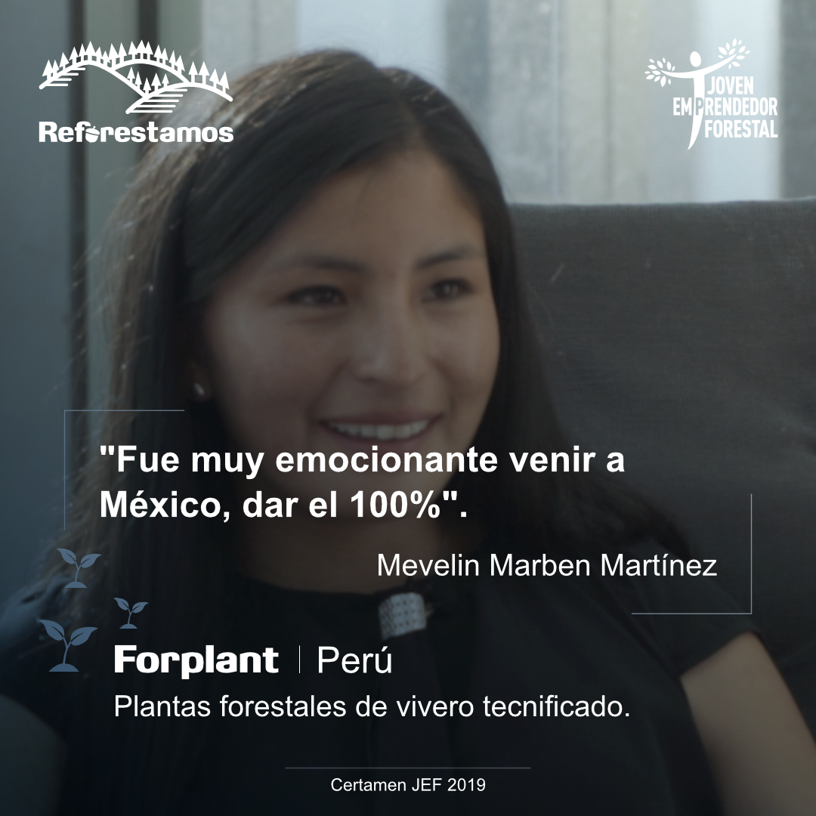
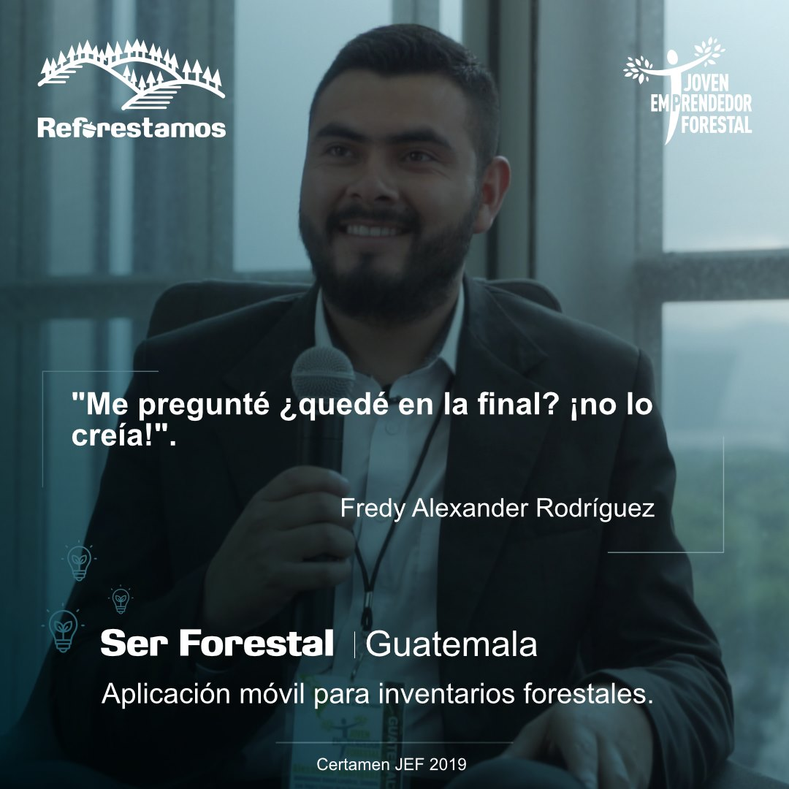

Slide 23
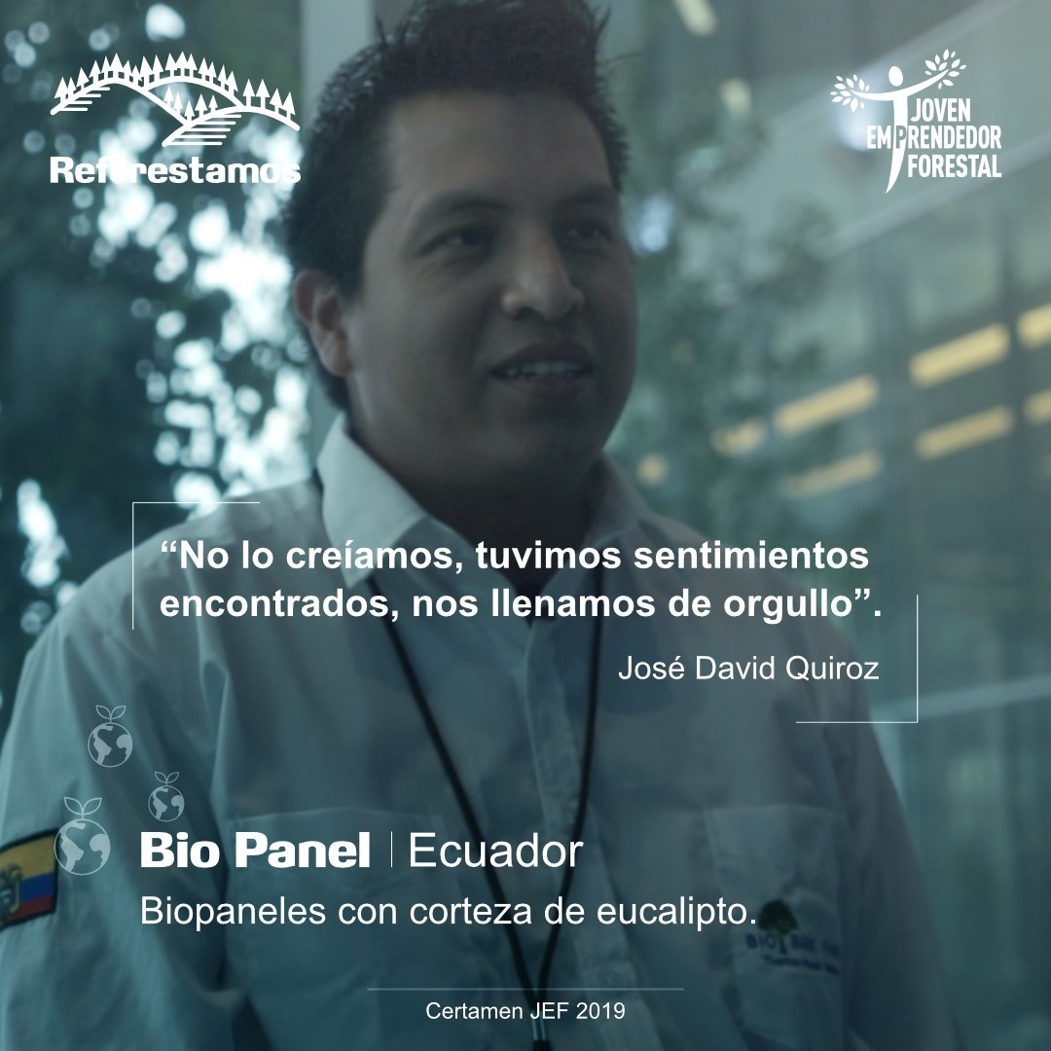
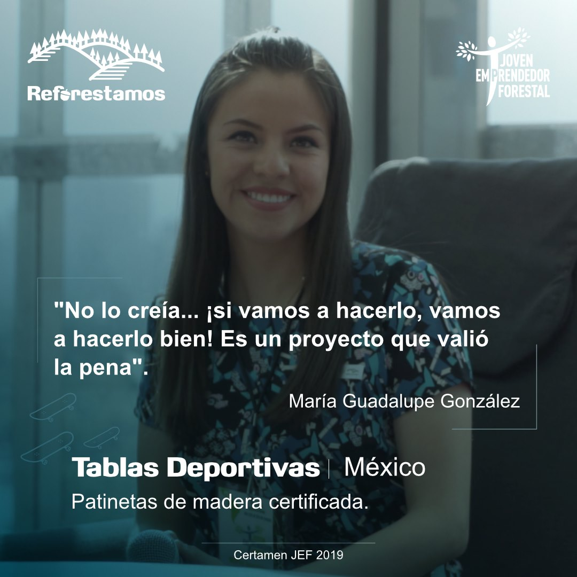

Slide 24
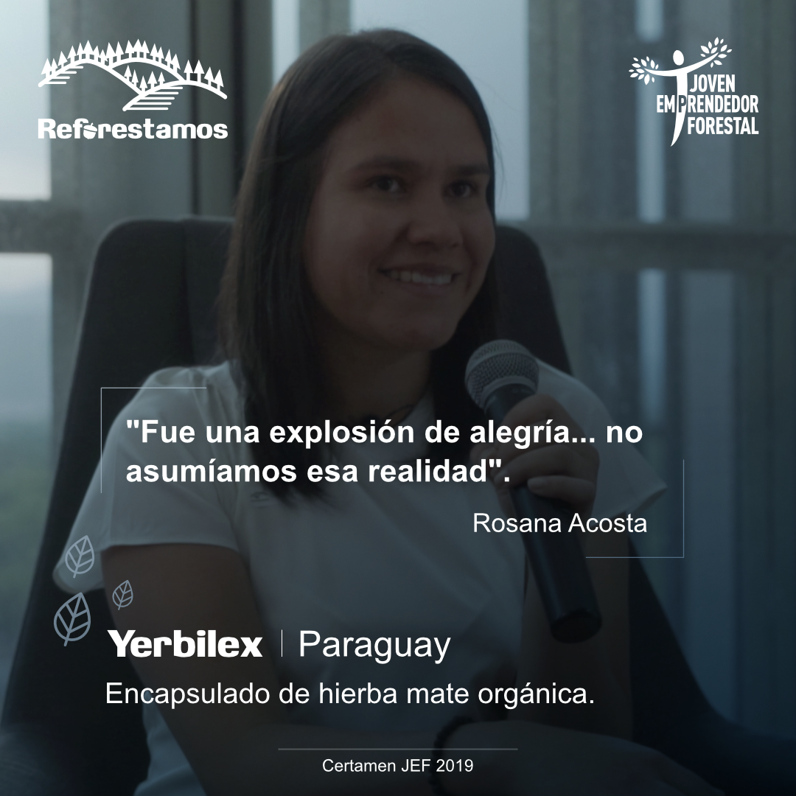
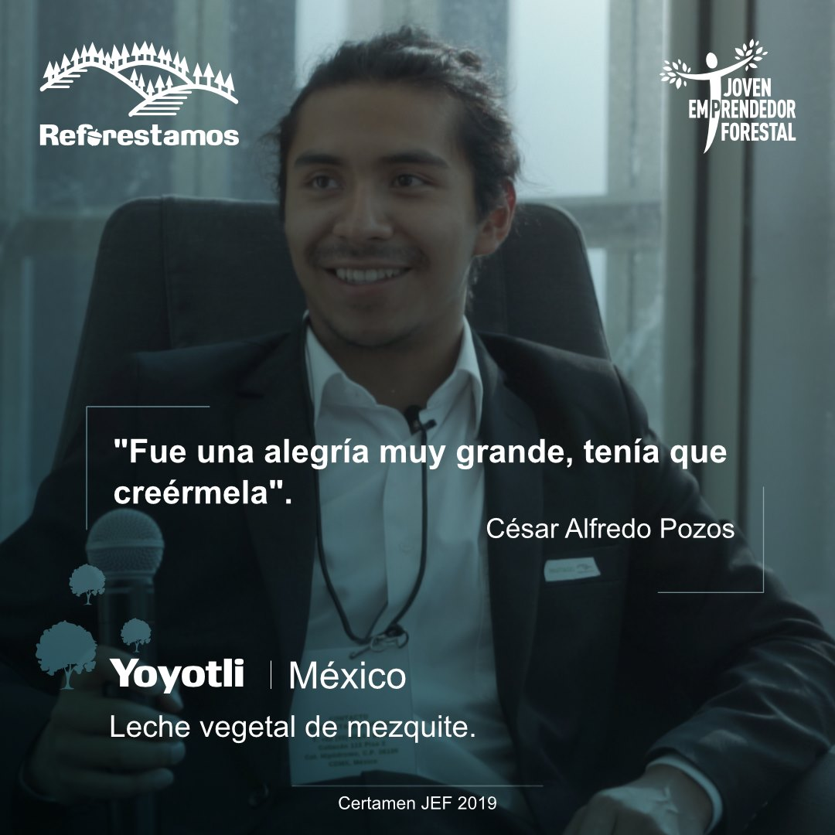

Slide 25
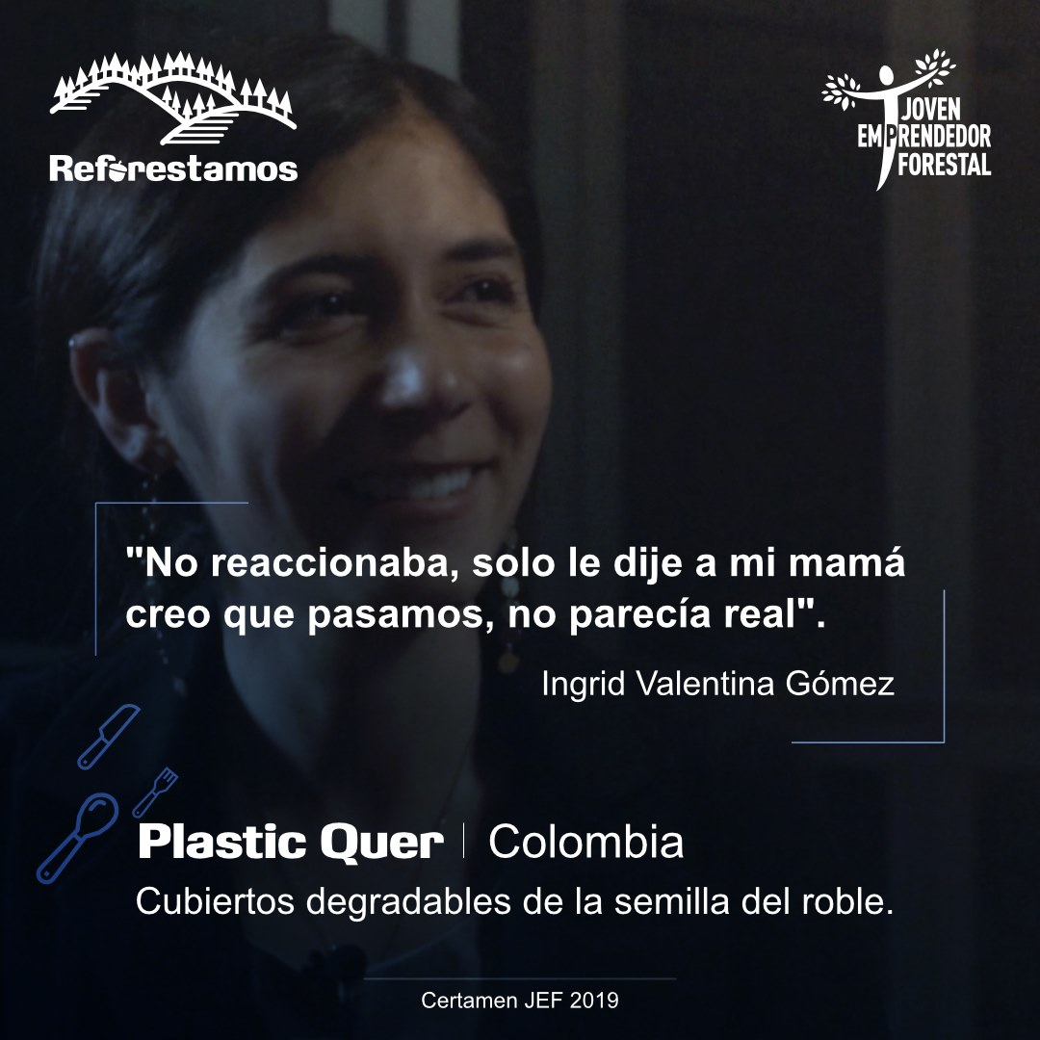
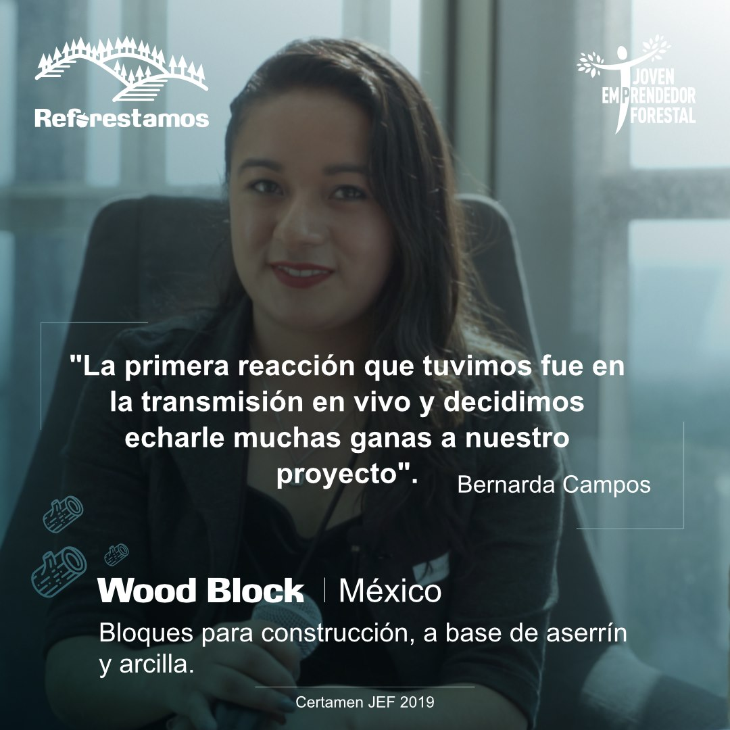

Slide 26
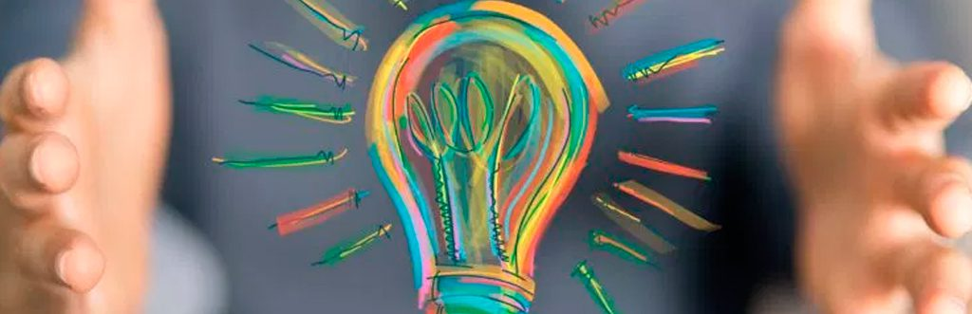
Comencemos a emprender

Slide 27

1. Formar equipos

Slide 28


2. ¿Qué problema quieres resolver? (5 minutos)
Piensa en los bosques y todos los actores involucrados para su cuidado y contesta las siguientes preguntas
- ¿Qué les molesta o les gustaría cambiar en su comunidad y los bosques?
- ¿Qué experiencias con los bosques no han sido muy agradables y quisieran cambiar?
Pongan a alguien que vaya apuntando todo lo que vayan respondiendo.

Slide 29
3. Elijan un problema (2 minutos)
Entre todos los integrantes del equipo elijan un problema que quisieran resolver
Redacta en problema usando máximo 100 palabras

Slide 30
4. Piensen en ideas (2 minutos)
Piensen en el mayor número de ideas posibles en 2 minutos
Suspende todo juicio
Cuando brotan las ideas no se permite ningún comentario critico
Todas las ideas son válidas

Slide 31
5. Validen sus ideas (5 minutos)
a) Ubica tus ideas en el siguiente plano cartesiano
b) Seleccionen las 3 ideas que están más cerca de la esquina superior derecha
Viabilidad
Viabilidad
Impacto
c) Platiquen sobre las ideas y elijan la que más les agrade para emprender
Impacto

Slide 32

6. Presenten su idea (10 minutos)
Cada equipo debe presentar su propuesta en 1 minuto

Slide 33
Joven Emprendedor
Forestal 2020
¡Participa!

Slide 34
Herramientas disponibles durante el certamen
Primera etapa
Taller de 5 horas, Se visitan escuelas forestales que han participado en los años anteriores.
Charla con los Delegados Forestales. Los Delegados comparten la convocatoria con sus compañeros y los guían con el curso en línea.
Curso en línea por Classroom. Todos los estudiantes pueden acceder al curso.
Segunda etapa
Cursos en línea a través de Facebook Live
Tercera etapa
Bootcamp en la ciudad de México

Slide 35

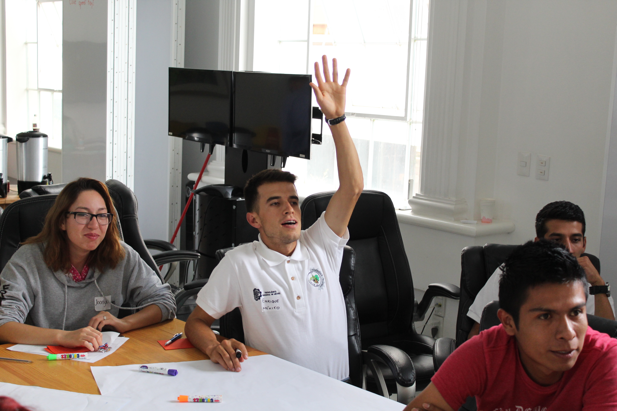
Taller en línea
Pueden participar todos los interesados
Este taller se realiza de manera individual
Responde todos los ejercicios sin saltar alguno
Si tienes dudas contáctanos por Facebook “Emprendedor Forestal”
Únicamente recibirán el reconocimiento del taller quienes cumplan todas las actividades

Slide 36
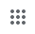
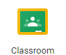
Taller en línea
¿Cómo puedo acceder al curso?
1.- Crea una cuenta de correo en la plataforma de gmail
2.- Ingresa a la cuenta de correo que acabas de crear. Ve en la parte superior derecha en el ícono aplicaciones de google y despliega el contenido
3.- Allí encontraras el ícono google Classroom. Dar click
4.- una vez ingresado, dar click en la parte superior derecha en el ícono
5.- Posteriormente seleccionar la pestaña apuntarse a una sola clase e ingresar con la clave zcqxgw
Encuentra el tutorial en YouTube: https://www.youtube.com/watch?v=kvUPDpeW3QE

Slide 37
Proceso de registro a la convocatoria 2020
Descarga las bases y el formato de registro
https://www.emprendedorforestal.org/participa
Esta disponible el de México por el momento
Forma un equipo
De máximo 4 integrantes, al menos uno de ellos estudiante de una carrera forestal
Busca un asesor
Este debe ser un docente de tu universidad
Envía el formato de registro
Envíalo al correo contacto@emprendedorforestal.org

Slide 38
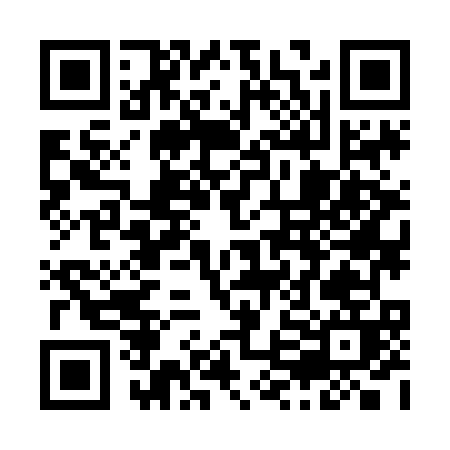
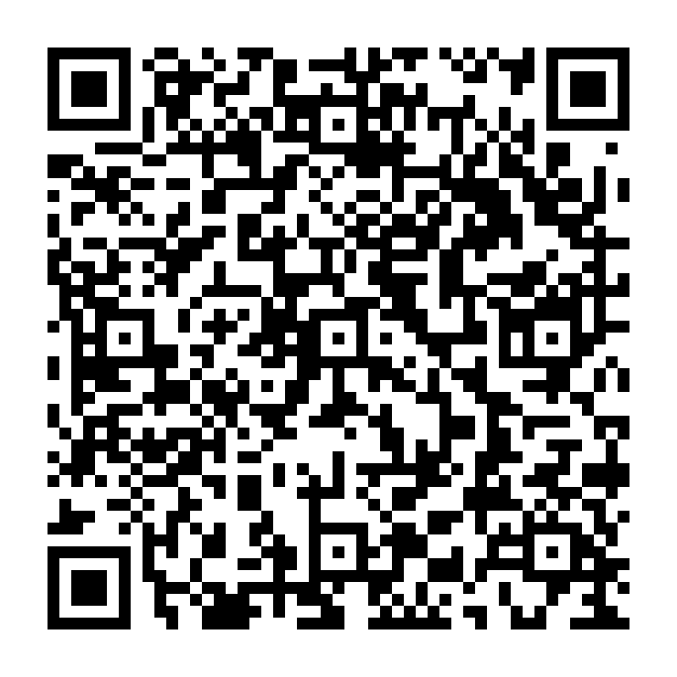
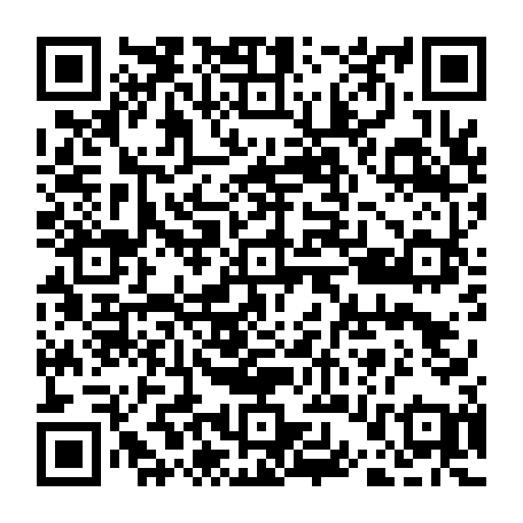
Ligas importantes
Página Web
Formato 1
Bases

Slide 39


Nuestra redes sociales
www.emprendedorforestal.org
Emprendedor Forestal
Emprendedor_Forestal

Slide 40
www.reforestamosmexico.org
Tel: 5514-8670
Culiacán 115 Piso 2. Col. Hipódromo, C.P. 06100. CDMX, México.

